Slide 1


EĞİTİM FAKÜLTESİ
Eğitim Öğretim Sürecini Tanımlama

Slide 2
Sunum Planı
Eğitim Fakültesi İle İlgili Genel Bilgiler
  Pamukkale Üniversitesi Süreçleri
    Eğitim – Öğretim Süreci
      Eğitim Fakültesi Eğitim – Öğretim Sürecinin Yaşam Döngüsü

Slide 3
Eğitim Fakültesi
Fakültemizde,
8 Bölüm bu bölümlere bağlı 17 Anabilim Dalı,
12 alanda normal öğretim ve 2 anabilim dalında da ikinci öğretim lisans eğitimi yapılmakta,
Ayrıca Pedagojik Formasyon Eğitimi Sertifika Programı ve çift anadal lisans programları da verilmektedir.

Slide 4
Eğitim Fakültesi
2018-2019 Eğitim-Öğretim yılı itibariyle
Fakültemizde
4508 öğrenci öğrenim görmektedir.
28 Profesör,
26 Doçent,
62 Dr. Öğretim Üyesi,
35 Araştırma Görevlisi
34 Öğretim Görevlisi
olmak üzere toplam 185 akademik personel görev yapmaktadır.

Slide 5
Pamukkale Üniversitesi Süreçleri
Disiplinlerin profili tanımlanır
Yönetim süreçleri
Kaynaklar dağıtılır
Vizyon ve değerler tanımlanır
Strateji ve Hedefler belirlenir
Paydaşlarla takımlar oluşturulur
Kaynaklar sağlanır
Yönetişim oluşturulur
Değişim yönetilir
Program tasarlanır
Öğrenme deneyimleri paylaşılır
Öğrencilerin gelişmesi sağlanır
İhtiyaçlar belirlenir
Programın sonlandığı kanıtlanır
Eğitim ve Öğretim Süreci
Araştırma ve Geliştirme Süreci
Topluma Hizmet Süreci
Sanayi İşbirlikleri Süreci
Uluslararasılaşma Süreci
Destek süreçleri
Personel yönetimi
Öğrenci yönetimi
Paydaşların yönetimi
Kalite yönetimi
Bilişim sisteminin yapılandırılması
Finansal kaynakların yönetimi
Şikayetlerin yönetimi
Mezunlarla bağlantıların yönetimi
Tesislerin yönetimi
Bilgi yönetimi

Slide 6
Disiplinlerin profili tanımlanır
Yönetim süreçleri
Vizyon ve değerler tanımlanır
Strateji ve Hedefler belirlenir
Paydaşlarla takımlar oluşturulur
Kaynaklar sağlanır
Kaynaklar dağıtılır
Yönetişim oluşturulur
Değişim yönetilir
Program tasarlanır
Öğrenme deneyimleri paylaşılır
Öğrencilerin gelişmesi sağlanır
İhtiyaçlar belirlenir
Programın sonlandığını gösteren kanıtlar
Eğitim ve Öğretim Süreci
Destek süreçleri
Personel yönetimi
Öğrenci yönetimi
Paydaşların yönetimi
Kalite yönetimi
Bilişim sisteminin yapılandırılması
Finansal kaynakların yönetimi
Şikayetlerin yönetimi
Mezunlarla bağlantıların yönetimi
Tesislerin yönetimi
Bilgi yönetimi

Slide 7
EĞİTİM FAKÜLTESİ
EĞİTİM ÖĞRETİM SÜRECİ

Slide 8
EĞİTİM FAKÜLTESİ
Eğitim-Öğretim Süreci Yaşam Döngüsü
Tasarlama Süreci
Planlama Süreci
Eğitim-öğretim Programının uygulanabilir hale getirilmesi
Uygulama Süreci
Eğitim öğretimin yürütülmesi
İzleme Süreci
İyileştirme Süreci
Program önerisinin değerlendirilmesi
Kalitesinin izlenmesi
Kalitenin sağlandığının kanıtlanması (Kalite Güvencesi)
Kalite yönetim sisteminin planlaması

Slide 9
Eğitim- Öğretim Süreci Yaşam Döngüsü
Tasarlama Süreci
Planlama Süreci
Uygulama Süreci
İzleme Süreci
İyileştirme Süreci
Girdiler
Faaliyetler, Araçlar ve teknikler
Çıktılar
İhtiyaç analizleri
Maliyet/Bütçe analizi
Uluslararası programlar
Program Kurulu kararları
Ders öğrenme kazanımları
Ulusal programlarla karşılaştırma sonuçları
Uluslararası programlarla karşılaştırma sonuçları
Program Kurulu kararı
AKTS
Yasal Mevzuat
Üniversite Stratejik Hedefleri
İhtiyaç analizleri sonuçları
Program önerisi
Mezun görüşleri
İlgili iş sektörü görüşleri
TYYÇ
Eğitim-Öğretim Kadrosu
Öğrenme Kaynakları
Mezunların istihdam olanakları
Karşılaştırma analizi
Ulusal programlar
Ulusal ihtiyaç durumunun saptanması çalışmaları
Program yeterlikleri

Slide 10
Tasarlama Süreci
Planlama Süreci
Uygulama Süreci
İzleme Süreci
İyileştirme Süreci
Girdiler
Program Kurulu kararı
Yasal Mevzuat
Üniversite Stratejik Hedefleri
Program önerisi
Program önerisi: Eğitim Fakültesi programlarının oluşturulmasında ve eğitim amaçlarının belirlenmesinde YÖK (Yüksek Öğretim Kurulu) ilgili birimi tarafından alınan kararlar uygulanmaktadır.
Yasal Mevzuat: Fakülte bünyesindeki birimlerin eğitim-öğretim programını hazırlarken ilgili tüm yasal mevzuatın gereklilikleri göz önünde bulundurulmaktadır
Üniversite Stratejik Hedefleri: Eğitim Fakültesi bünyesinde bulunan programlar için program önerisi hazırlanırken; Üniversitemiz stratejik planında yer alan eğitim öğretim hedefleri dikkate alınmaktadır.
Program Kurulu kararı: Kurumda programların onaylanma süreci "Pamukkale Üniversitesi Program ve Ders Açma, Güncelleme ve Kapatma Yönergesi"nin ilgili maddeleri çerçevesinde, otomasyon sistemi üzerinden ilgili kurulların onayından geçerek aktif hale gelmektedir

Slide 11
Tasarlama Süreci
Planlama Süreci
Uygulama Süreci
İzleme Süreci
İyileştirme Süreci
Maliyet/Bütçe analizi
TYYÇ
Eğitim-Öğretim Kadrosu
Öğrenme Kaynakları
Mezunların istihdam olanakları
Karşılaştırma analizi
Ulusal programlar
Ulusal ihtiyaç durumunun saptanması çalışmaları
İhtiyaç analizleri
Faaliyetler, Araçlar ve teknikler
Uluslararası programlar
Öğrenci görüşleri
Eğitim Fakültesinin programları Yüksek Öğretim Kurumu (YÖK) tarafından belirlenmektedir. Bu nedenle öğretim programlarının içeriğine müdahale edilememekle birlikte öğrenme kazanımları öğretim elemanları tarafından TYYÇ ve program yeterlikleri ile ilişkilendirilerek belirlenmektedir ve Eğitim Bilgi Sistemi (EBS) üzerinden paylaşılmaktadır. Ders öğrenme kazanımlarına ilişkin öğrenci değerlendirmeleri alınmaktadır (EBS). Fakültelere bazında ve Üniversite bünyesinde PAÜ Özdeğerlendirme Anketi yapılmaktadır.

Slide 12
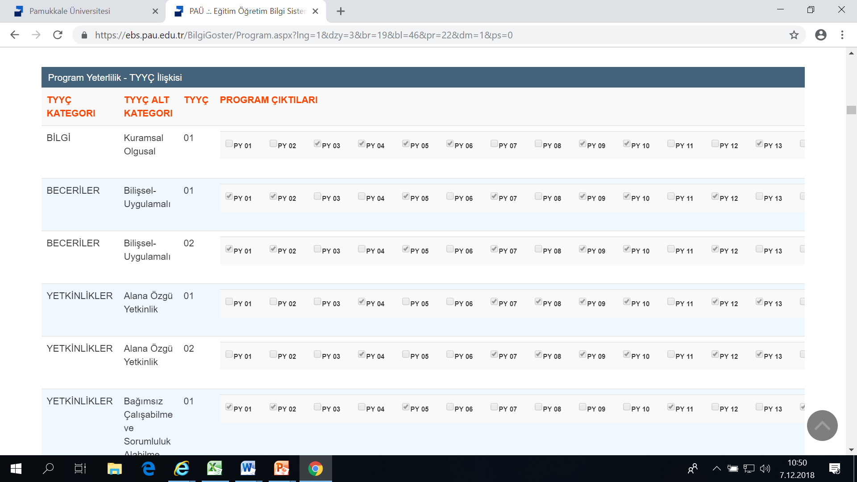
EĞİTİM ÖĞRETİM BİLGİ SİSTEMİ (EBS)

Slide 13
Tasarlama Süreci
Planlama Süreci
Uygulama Süreci
İzleme Süreci
İyileştirme Süreci
Çıktılar
Program Kurulu kararları
Ders öğrenme kazanımları
Ulusal programlarla karşılaştırma sonuçları
Uluslararası programlarla karşılaştırma sonuçları
AKTS
İhtiyaç analizleri sonuçları
Program yeterlikleri
Türkiye Yükseköğretim Yeterlilikler Çerçevesiyle (TYYÇ) belirlenmiş, ilgili program mezunlarının kazanması gereken bilgi, beceri ve yetkinlikleri, uluslararası ve ulusal çekirdek programlara göre sağlamaya çalışmaktadır.
Öğretim Elemanının Ders Performansını Değerlendirme Anketi
Ders öğrenme kazanımlarına ilişkin öğrenci anketi
Özdeğerlendirme anketi
Sonuçlarına göre, program yeterlikleri ve ders öğrenme kazanımları AKTS güncellenir

Slide 14
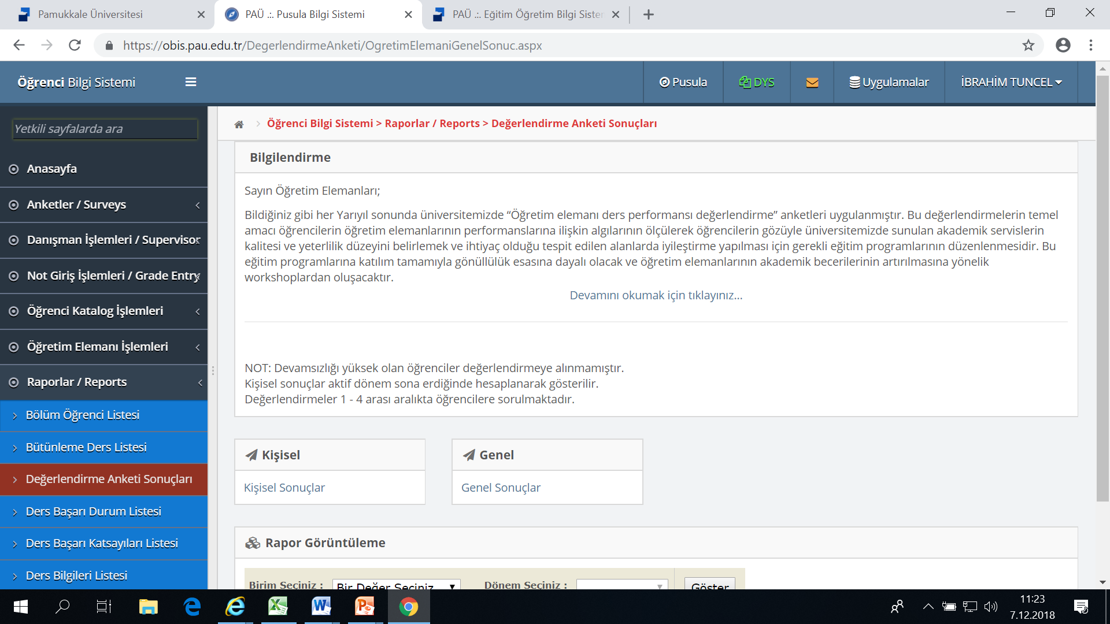
ÖĞRETİM ELEMANININ DERS PERFORMANSINI DEĞERLENDİRME ANKETİ

Slide 15
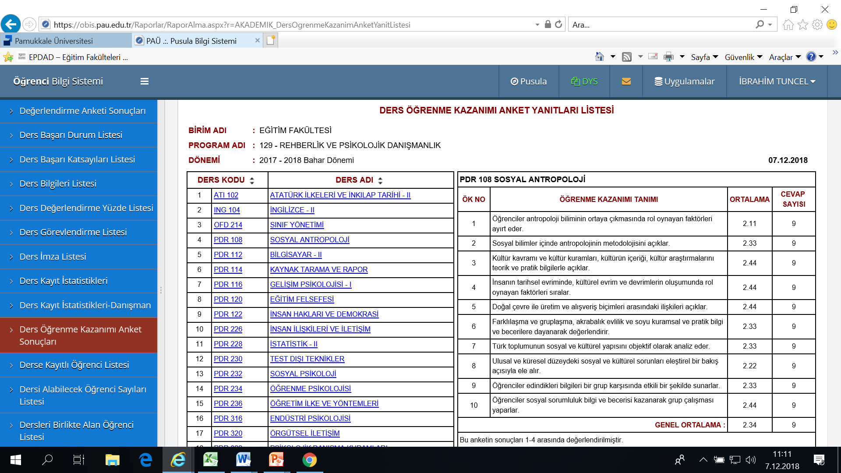

Slide 16

Eğitim-öğretim süreci yaşam döngüsü
Tasarlama Süreci
Planlama Süreci
Uygulama Süreci
İzleme Süreci
İyileştirme Süreci
Girdiler
Program Kurulu kararları
Faaliyetler, Araçlar ve teknikler
Çıktılar
Eğitim programı
Program kılavuzu
Program Kurulu kararları
Derslik
Öğrenme Kaynakları
Değerlendirme yöntemleri
Program yeterlikleri
Ders öğrenme kazanımları
AKTS
Öğrenci sayısı
Öğrenci kaydı
Ders içerikleri
Ders görevlendirmeleri
Öğretim kadrosu
Elektronik ortamda duyurulması
Risk analizi
Risk analizi raporu
Kalite Yönetimi Planı

Slide 17
Tasarlama Süreci
Planlama Süreci
Uygulama Süreci
İzleme Süreci
İyileştirme Süreci
Girdiler
Program Kurulu kararları
Program yeterlikleri
Ders öğrenme kazanımları
AKTS
Öğrenci sayısı
Öğretim kadrosu
Öğretim elemanları tarafından planlanan ders programlarının, öğrenme kazanımları ve AKTS yükleri belirlenir ve bilgi paketleri hazırlanır ve Anabilim Dalı altında oluşturulan «Program Komisyonlarında» görüşülür değerlendirilir ve karara bağlanır.
Bölüme kabul edilmesi planlanan öğrenci sayıları bölüm kurul kararı ile belirlenerek üst kurullara sevk edilir.
Birimin kurulması için asgari sayıda öğretim elamanın tahsisi için fakülte üst yönetimi gerekli girişimlerde bulunur.

Slide 18
AKADEMİK BİRİM ADI | Öğrenci Sayısı | Elemanı Sayısı | Öğretim Elemanı/Öğrenci
111 - OKUL ÖNCESİ ÖĞRETMENLİĞİ | 802 | 11 | 72
112 - OKUL ÖNCESİ ÖĞRETMENLİĞİ (İ.Ö.)
113 - SINIF ÖĞRETMENLİĞİ | 451 | 23 | 19
115 - SOSYAL BİLGİLER ÖĞRETMENLİĞİ | 418 | 13 | 32
117 - FEN BİLGİSİ ÖĞRETMENLİĞİ | 415 | 19 | 21
119 - TÜRKÇE ÖĞRETMENLİĞİ | 424 | 13 | 32
121 - MÜZİK ÖĞRETMENLİĞİ | 148 | 19 | 7
123 - RESİM İŞ ÖĞRETMENLİĞİ | 132 | 13 | 10
127 - ÖZEL EĞİTİM ÖĞRETMENLİĞİ | 62 | 7 | 8
129 - REHBERLİK VE PSİKOLOJİK DANIŞMANLIK | 731 | 14 | 52
130 - REHBERLİK VE PSİKOLOJİK DANIŞMANLIK (İ.Ö.)
131 - İNGİLİZCE ÖĞRETMENLİĞİ | 539 | 13 | 41
133 - İLKÖĞRETİM MATEMATİK ÖĞRETMENLİĞİ | 196 | 10 | 19
135 - BİLGİSAYAR VE ÖĞRETİM TEKNOLOJİLERİ ÖĞRETMENLİĞİ | 189 | 11 | 17
TOPLAM | 4507 | 166 | 27

Slide 19
Tasarlama Süreci
Planlama Süreci
Uygulama Süreci
İzleme Süreci
İyileştirme Süreci
Faaliyetler, Araçlar ve teknikler
Eğitim programı
Derslik
Öğrenme Kaynakları
Değerlendirme yöntemleri
Öğrenci ders kaydı
Risk analizi
Akademik takvimde belirlemiş olan tarihlerde öğrenci kayıtlarını online ve bireysel olarak alacak şekilde gerekli tedbirleri alır
Fakültenin ilgili birimlerine ait eğitim programları üst kurullarca onaylandıktan sonra eğitim bilgi sistemi (EBS) üzerinden herese açık olacak şekilde yayınlanır(https://ebs.pau.edu.tr/BilgiGoster/)
Belirlenen öğrenci kontenjanlarına göre öğrenciler için teknolojik altyapısı güçlü (Projeksiyon, bilgisayar, akıllı tahta vb. ) sınıflar oluşturulur.
Derslere ilişkin öğrenme kaynakları Eğitim Destek Sistemi üzerinden öğrencilerle paylaşılır.
Derslere ilişkin değerlendirme yöntemleri EBS üzerinden ilan edilir

Slide 20
Tasarlama Süreci
Planlama Süreci
Uygulama Süreci
İzleme Süreci
İyileştirme Süreci
Çıktılar
Program kılavuzu
Program Kurulu kararları
Ders içerikleri
Ders görevlendirmeleri
Elektronik ortamda duyurulması
Risk analizi raporu
Kalite Yönetimi Planı
Eğitim Fakültesinin program kılavuzları ve ders içerikleri YÖK tarafından belirlenir. Derslerin dönem değişiklikleri yapılamaz.
Fakültemizde açılması planlanan derslerle ilgili birime ait tüm kurul kararları kayıt altına alınır.
İlgili dönemin ders görevlendirmeleri anabilim dallarından doküman yönetim sistemi aracılığı ile istenir. İlgili anabilim dallarından gelen görevlendirmeler dekanlık tarafından ders yüklerinin dengelenmesi ve liyakat açısından incelenerek yönetim kurulu kararı ile öğrenci işleri daire başkanlığına tüm yazışmalarla birlikte bildirilir. Yönetim kurulu tarafından onaylanan ders görevlendirmeleri pusula bilgi sistemine girilerek öğrencilerin ve öğretim elemanlarının görmesi sağlanır.
Ders görevlendirmeleri, haftalık ders çizelgeleri eğitim bilgi sistemi (EBS) üzerinden ve anabilim dalı web sayfasında ilan edilir.

Slide 21
Eğitim-öğretim süreci yaşam döngüsü
Tasarlama Süreci
Planlama Süreci
Uygulama Süreci
İzleme Süreci
İyileştirme Süreci
Girdiler
Öğrenci
Faaliyetler, Araçlar ve teknikler
Çıktılar
Mezunlar
Dersliklerin uygunluğunun sağlanması
Ders programı
Öğrenme kaynakları
Eğitim programının uygulanması
Zamana uyum
İçeriklerin planlandığı gibi uygulanması
Mezunların başarı durumu

Slide 22
Tasarlama Süreci
Planlama Süreci
Uygulama Süreci
İzleme Süreci
İyileştirme Süreci
Girdiler
Öğrenci
Ders programı
Öğrenme kaynakları
Öğretim elamanları tarafından dönem başında hazırlanan ders izlencesi

Slide 23
Tasarlama Süreci
Planlama Süreci
Uygulama Süreci
İzleme Süreci
İyileştirme Süreci
Faaliyetler, Araçlar ve teknikler
Dersliklerin uygunluğunun sağlanması
Eğitim programının uygulanması
Zamana uyum
İçeriklerin planlandığı gibi uygulanması
  Ders kazanım ve içeriklerine uygun sabit ya da hareketli sıralı eğitim derslikler planlanır.
  Dersliklerde bulunan projeksiyon, bilgisayar, akıllı tahta vb. araçların süreç içinde düzenli kontrolleri yapılır

Slide 24
Eğitim-Öğretim Süreci Yaşam Döngüsü
Tasarlama Süreci
Planlama Süreci
Uygulama Süreci
İzleme Süreci
İyileştirme Süreci
Çıktılar
Mezunlar
Mezunların başarı durumu
Öğretmen atamaları mezunların başarı durumunun bir göstergesi olarak değerlendirilebilir.

Slide 25
Eğitim-öğretim süreci yaşam döngüsü
Tasarlama Süreci
Planlama Süreci
Uygulama Süreci
İzleme Süreci
İyileştirme Süreci
Girdiler
Süreç hedefleri
Faaliyetler, Araçlar ve teknikler
Çıktılar
Periyodik değerlendirmelerin sonuçları
Gözlem/gözetim
Kalite politikası
Ölçülmesine karar verilmiş olan kalite göstergeleri
Kalite hedefleri
Dokümanlar (Formlar)
Anketler
Şikayetler
Öneriler
Uygunsuzluklar
Periyodik değerlendirmeler
Gözlem/gözetim kayıtları
Anketlerin değerlendirme sonuçları
Şikayetlerin değerlendirme sonuçları
Önerilerin değerlendirilmesi sonuçları
Uygunsuzlukların değerlendirilmesi sonuçları

Slide 26
Tasarlama Süreci
Planlama Süreci
Uygulama Süreci
İzleme Süreci
İyileştirme Süreci
Girdiler
Süreç hedefleri
Kalite politikası
Ölçülmesine karar verilmiş olan kalite göstergeleri
Kalite hedefleri
Dokümanlar (Formlar)
EĞİTİM FAKÜLTESİNİN KALİTE POLİTİKASI
Ulusal ve uluslararası öğretmen yetiştirme standartlarını temele alarak, sürekli gelişme ve iyileştirme kültürü oluşturmak,
“Planla-Uygula-Kontrol et (Gözden geçir)-İyileştir” yaklaşımını işler hale getirmek,
İç ve dış paydaşların geri bildirimleri doğrultusunda, geleceğin bireylerini yetiştirebilecek nitelikte öğretmen eğitimi vermek ve bunun için gerekli ihtiyaç ve beklentileri karşılamak,
Kalite güvence sistemini akademik, idari personel ve öğrencilerin katılımlarıyla yapılandırmak,
Oluşturulacak kalite güvence sistemi ile Eğitim Fakültesinin ulusal, uluslararası akreditasyonunu ve tanınırlığını sağlamak,
kalite politikası olarak belirlenmiştir.

Slide 27
Tasarlama Süreci
Planlama Süreci
Uygulama Süreci
İzleme Süreci
İyileştirme Süreci
Faaliyetler, Araçlar ve teknikler
Gözlem/gözetim
Anketler
Şikayetler
Öneriler
Uygunsuzluklar
Periyodik değerlendirmeler
«Öğretim Elemanının Ders Performansını» Değerlendirme Anketi
«Ders öğrenme kazanımlarına ilişkin» öğrenci anketi
Özdeğerlendirme anketi

Slide 28
Eğitim- Öğretim Süreci Yaşam Döngüsü
Tasarlama Süreci
Planlama Süreci
Uygulama Süreci
İzleme Süreci
İyileştirme Süreci
Çıktılar
Periyodik değerlendirmelerin sonuçları
Gözlem/gözetim kayıtları
Anketlerin değerlendirme sonuçları
Şikayetlerin değerlendirme sonuçları
Önerilerin değerlendirilmesi sonuçları
Uygunsuzlukların değerlendirilmesi sonuçları
Öğretim elamanının performansına ve dersine ilişkin öğrenci anket sonuçları Eğitim Bilgi Sistemi (EBS) üzerinden her dönem paylaşılır.
Öğrenci dönütleri doğrultusunda öğretim elamanının eğitim-öğretim süreci açısından kendini geliştirmesi hedeflenir.

Slide 29
Eğitim-öğretim süreci yaşam döngüsü
Tasarlama Süreci
Planlama Süreci
Uygulama Süreci
İzleme Süreci
İyileştirme Süreci
Kalite Güvencesi süreci
Girdiler
Kalite yönetim planı
Faaliyetler, Araçlar ve teknikler
Çıktılar
Değişiklik kararları
Kalite planı ve kalite kontrol araçları ve teknikleri (Sebep-Etki Analizi)
Süreç iyileştirme planı
Kalite ölçüleri
Dokümantasyon
Kalite kontrol sürecinin çıktıları
Yerleşim ve çevre koşulları
Operasyonel süreç dokümanları
Kalite değerlendirmeleri veya denetimleri
Kurumun Süreç analizleri
Süreç yönetimi planlarındaki güncellemeler
Süreç dokümanlarındaki güncellemeler
Organizasyonun süreç varlıklarındaki güncellemeler

Slide 30
Eğitim-Öğretim Süreci Yaşam Döngüsü
Tasarlama Süreci
Planlama Süreci
Uygulama Süreci
İzleme Süreci
İyileştirme Süreci
Kalite Güvencesi süreci
Girdiler
Fakülte Kalite Birimi
Faaliyetler, Araçlar ve teknikler
Çıktılar
Eğitim Fakültesi programlarının akreditasyon sürecine girmesi
Kalitenin iyileştirilmesine yönelik düzenli toplantılar yapmak
Fakültenin kalite birimini çalışır hale getirmek
Akreditasyon çalışmalarını yürütmek üzere kurulan «Fakülte Akreditasyon Koordinasyon» birimi
Program yeterlikleri ders öğrenme kazanımlarının güncellenmesi

Slide 31

TEŞEKKÜRLER

